Slide 1

Real Estate Search Tokyo
3組4班 仙波 拓己

Slide 2
Agenda
ミッション・ターゲット・ポジション
システム構成・内容概要
デモ

Slide 3

Mission・Target
他不動産検索サービスと差別化し、
物件情報の重複を排除し、ユーザにとって最適な物件検索を可能とする事！
30代前後で年収1,000万×共働き
東京在住・東京へ引っ越し予定のパワーカップルをターゲット

Slide 4
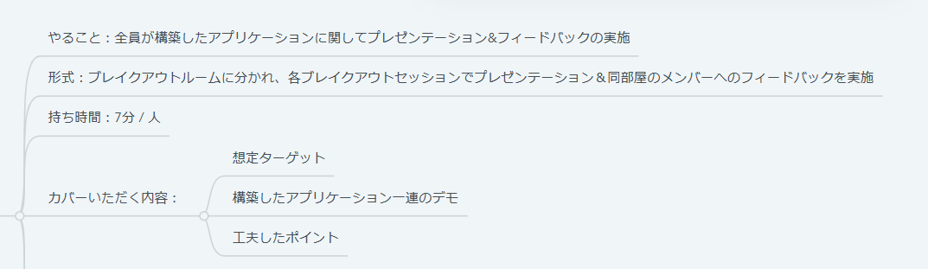
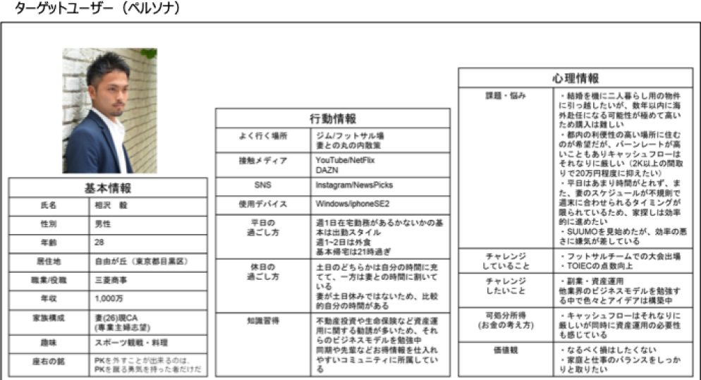
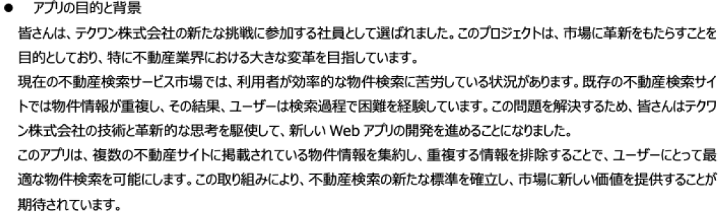
Target・Position
東京限定ハイクラス・重複を排除した機能
×
UI（よなよなウイスキーをのみながら探したくなる）
転職サイト： Bizreach・JAC
予約サイト： 一休
不動産検索アプリのハイクラス特化型のポジションを目指す

Slide 5
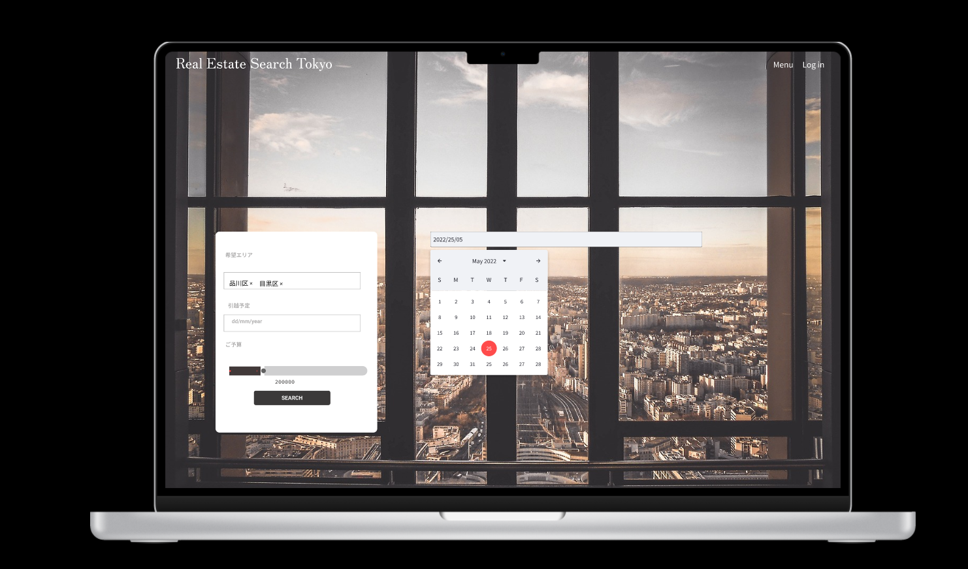
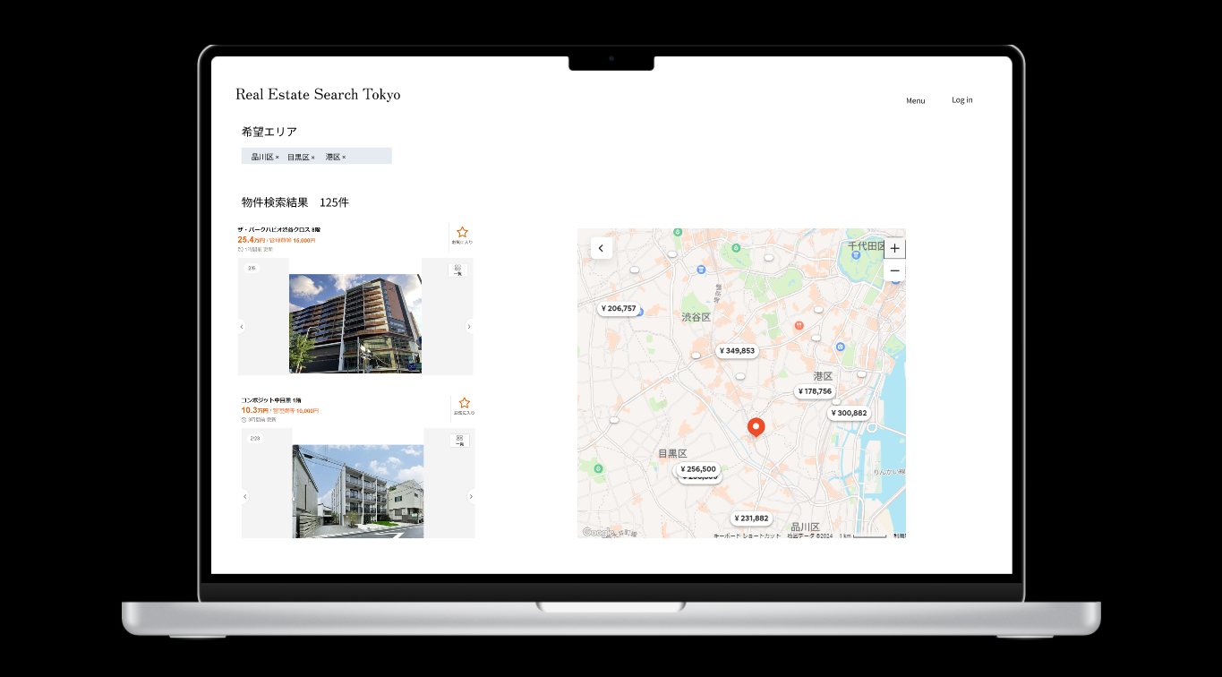
開発方針
Figmaでデザインしたイメージに対して早く・網羅的（フロント・バックエンド）にデザインに
近づけることを優先に開発する（やりたいことはいろいろ出てくるが、デプロイまで完遂する）

Slide 6
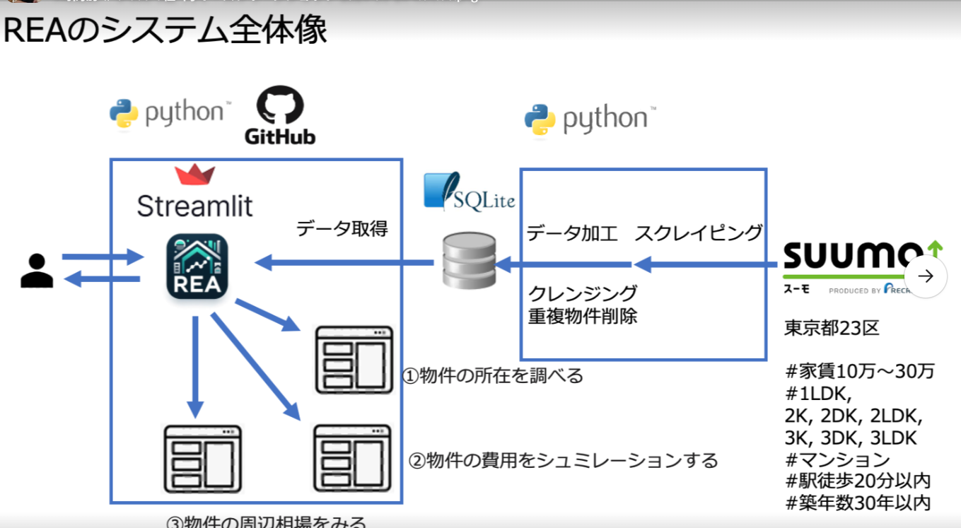





システムの全体像
フロント
バックエンド
Real Estate Search Tokyo

Slide 7
実施内容
●DB側
SQLlite3の設定
スクレイピングデータの取得
データ整形
①addressからareaへ
②cost 文字列から数値へ（でーたがでてこずつまずく）
③sumodb3_table
④国土数値情報ダウンロードサイトから緯度・経度とdbでドッキング
●フロント側
Fgmaと近いものを作ってみる
①検索BOX
②画像を背景に挿入
③背景色を変更
④全体の色味をなるべくシックに
●デプロイ
Gitのプッシュ→Streamlitシェアとの連携

Slide 8
デモ

Slide 9
実施内容結果・振り返り
●DB側
SQLlite3の設定→パスの取得でつまずき
データ整形→データが出てこずつまずき、文字列などの設定大事
●フロント側
Streamlitの画面が反映されない事象でつまづき（Shimizu Atsuki-6さんSpecial Thanks！）
Streamlitだと限界あり？絞り込んだあとの検索物件や画像まで手を付けられず
●デプロイ
Gitのプッシュ→Streamlitシェアとの連携→以外とすんなり行けた
初SQL・初デプロイでフロント・バック側両エンジニアの苦労・難しさを知れた
どちらかフロントのほうをもう少しやりたいという感触
本業も予算発表タイミングで死にそうだったが、皆様のGiverで何とか最後まで乗り切ることができた
（発表と予算が被ったことが分かった瞬間絶対無理だと思ったが、クオリティーはど返しで何とかなってしまった）
GPT-4課金してしまったが、とんでもないものだなと思った
（改めてTechの偉大さ・技術発展スピードを体感した）

